Slide 1
Tuần 18
Ôn tập cuối học kì 1
TIẾNG VIỆT 1
Tập 1

Slide 2
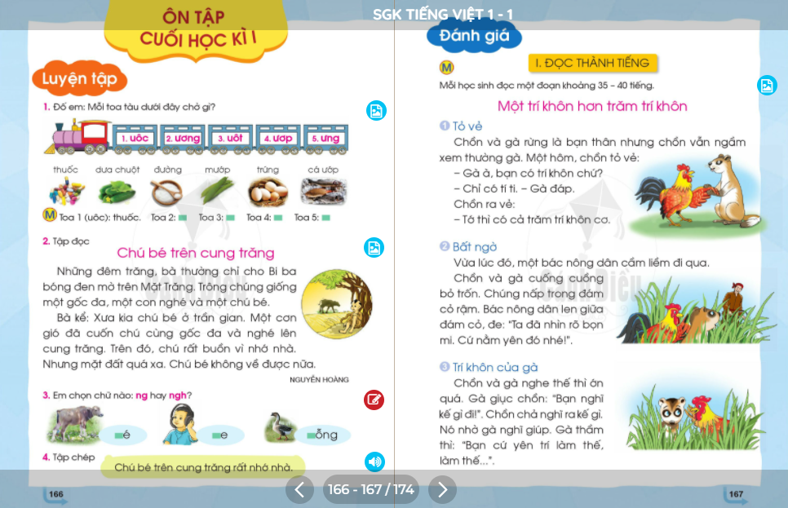

Slide 3



KHỞI ĐỘNG

Slide 4

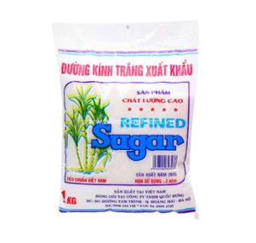
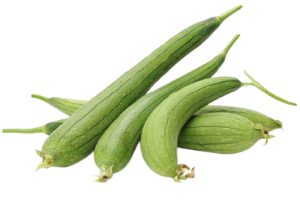
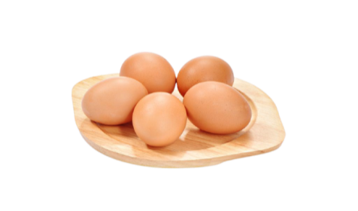

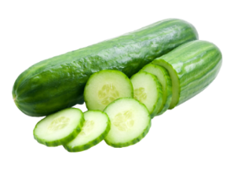
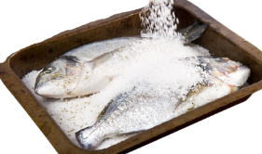
Đố em: Mỗi toa tàu dưới đây chở gì?
1. uôc
2. ương
3. uôt
4. ươp
5. ưng
thuốc
dưa chuột
đường
mướp
trứng
cá ướp

Slide 5


Slide 6
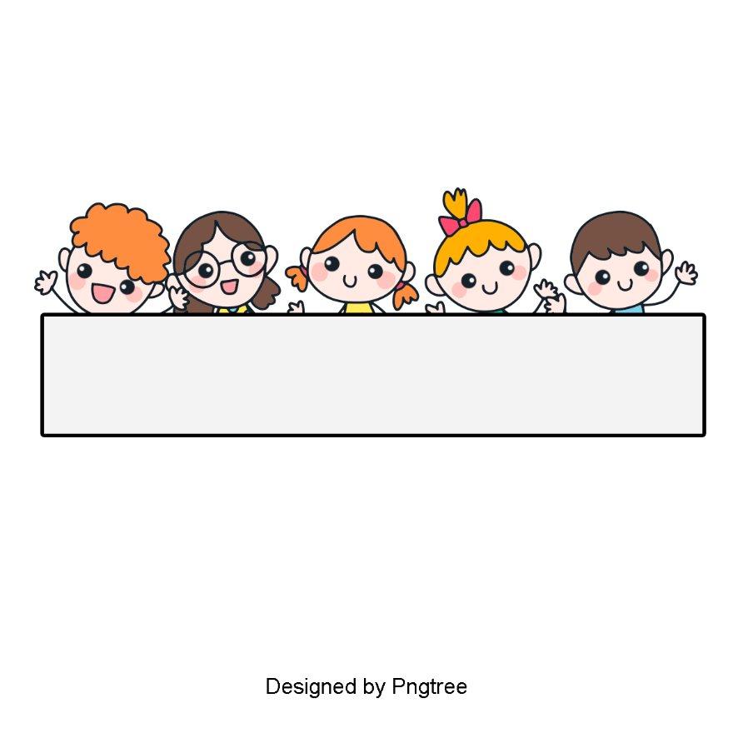
TẬP ĐỌC

Slide 7


Slide 8

1
2
3
4
5
6
7
8

Slide 9
THƯ GIÃN

Slide 10
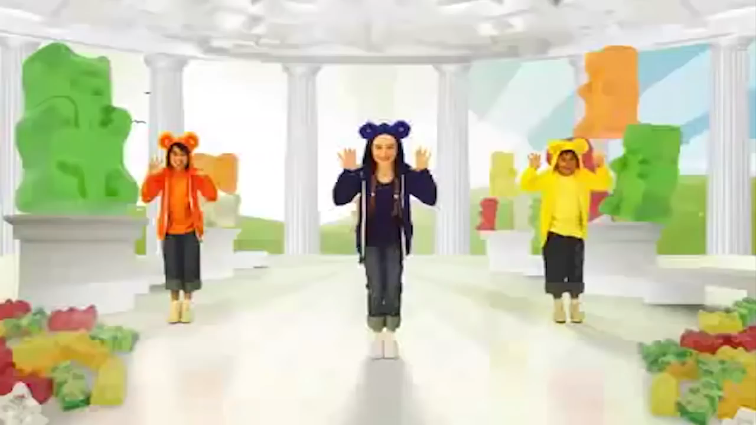

Slide 11
LUYỆN TẬP

Slide 12
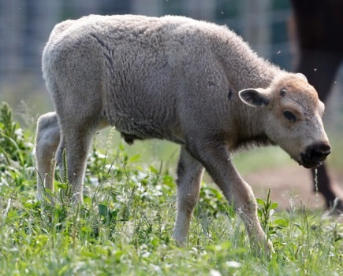
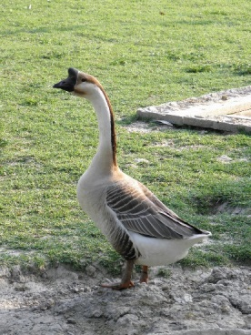
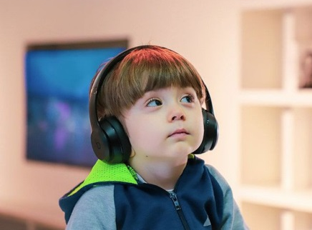
3
Em chọn chữ nào? ng hay ngh?
.......é
ngh
.....ỗng
ng
.......e
ngh

